Slide 1





Step 1
Step 3

Slide 2


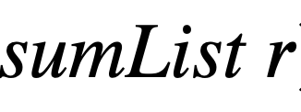

Step 1
Step 3

